Slide 2
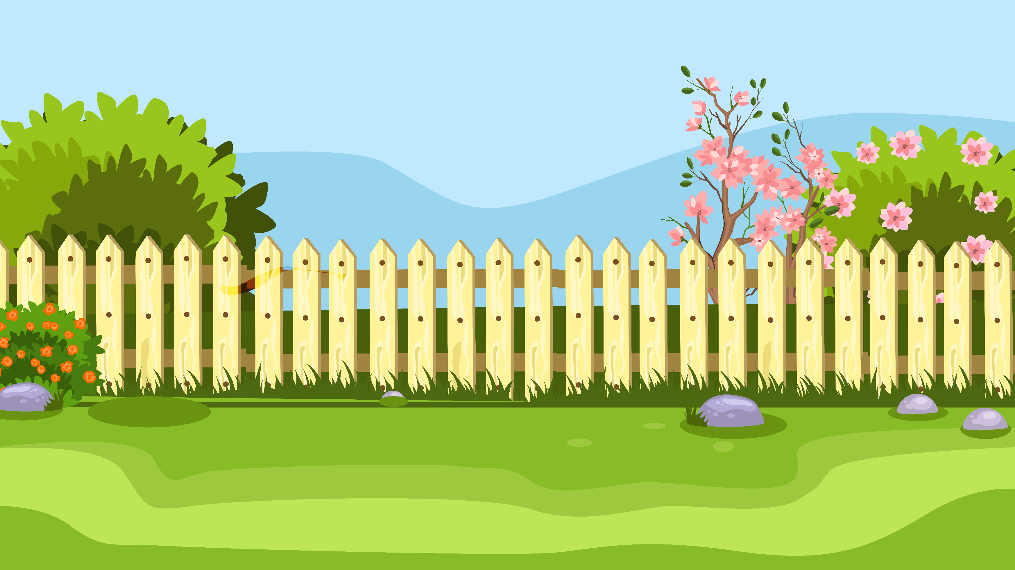
TRỒNG CÂY CÙNG NA
TRỒNG CÂY CÙNG NA
TRỒNG CÂY CÙNG NA
Hôm trước các bạn đã cùng Na trồng một vườn cây rồi, hôm nay hãy đến vườn cây thứ hai chúng ta cùng trồng nhé!

Slide 3
*
Một bể cá có dạng hình hộp chữ nhật không nắp có kích thước dài 1m; rộng 0,5m và cao 0,5m; hãy tính thể tích của bể cá?
0,25m³
0,25m²
2,5m³
2,5 m²

Slide 4
*
Một xe đạp đi với vận tốc 12 km/h, được quãng đường 36 km. Hỏi xe đạp là đó đi trong bao lâu?
2 giờ
3 giờ
2,5 giờ
1,5 giờ

Slide 5
Một thùng hàng hình lập phương có cạnh là 2m. Tính diện tích toàn phần của thùng hàng đó ?
*
16 m²
16m
24 m
24 m²

Slide 6
Cảm ơn các bạn đã trồng cây cùng mình nhé!

Slide 7
Tiết 2

Slide 9
Chào các bạn, mình là Pin và Po. Mùa thu hoạch trái cây đã đến. Các bạn hãy giúp chúng mình thu hoạch các loại trái cây trong vườn bằng cách hoàn thành nhiệm vụ của từng bài tập nhé!
BẮT ĐẦU

Slide 10
BÀI 6
BÀI 4
BÀI 5

Slide 11
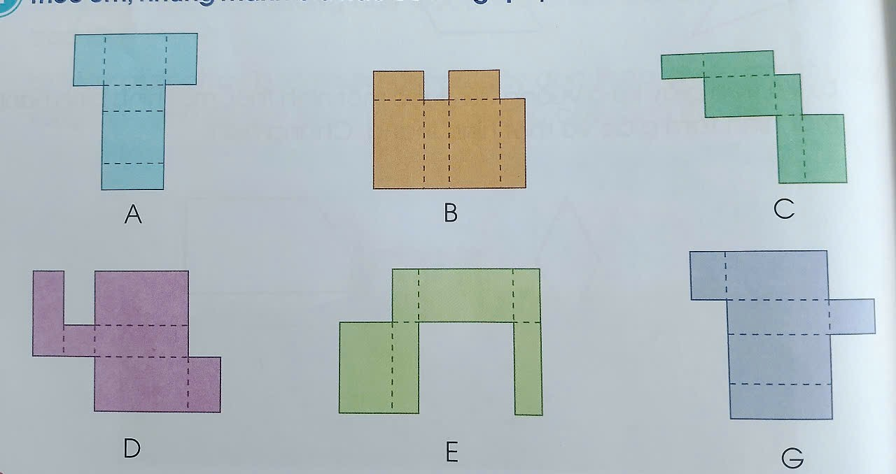
Bài 4
Theo em, những mảnh bìa nào có thể gấp lại thành hình hộp chữ nhật?
A
C
G

Slide 12
BÀI 6
BÀI 4
BÀI 5

Slide 13
Bài 5
a) Tính diện tích xung quanh, diện tích toàn phần và thể tích mỗi hình sau:

Slide 14
Bài 5a
Bài giải
Diện tích xung quanh của hình hộp chữ nhật là:
(7,5 + 5) X 2 X 4 = 100 (cm²)
Diện tích toàn phần của hình hộp chữ nhật là:
100 + (7,5 x 5 x 2) = 175 (cm²)
Thể tích của hình hộp chữ nhật là:
7,5 X 5 X 4 = 150 (cm³)
Đáp số: DTXQ= 100 cm²
DTTP= 175 cm²
Thể tích= 150 cm³
Bài giải
Diện tích xung quanh của hình lập phương là:
9 X 9 X 4 = 324 (dm²)
Diện tích toàn phần của hình lập phương là:
9 X 9 X 6 = 486 (dm²)
Thể tích của hình lập phương là:
9 X 9 X 9 = 729 (dm³)
Đáp số: DTXQ= 324 dm²
DTTP= 486 dm²
Thể tích= 729 dm³

Slide 15
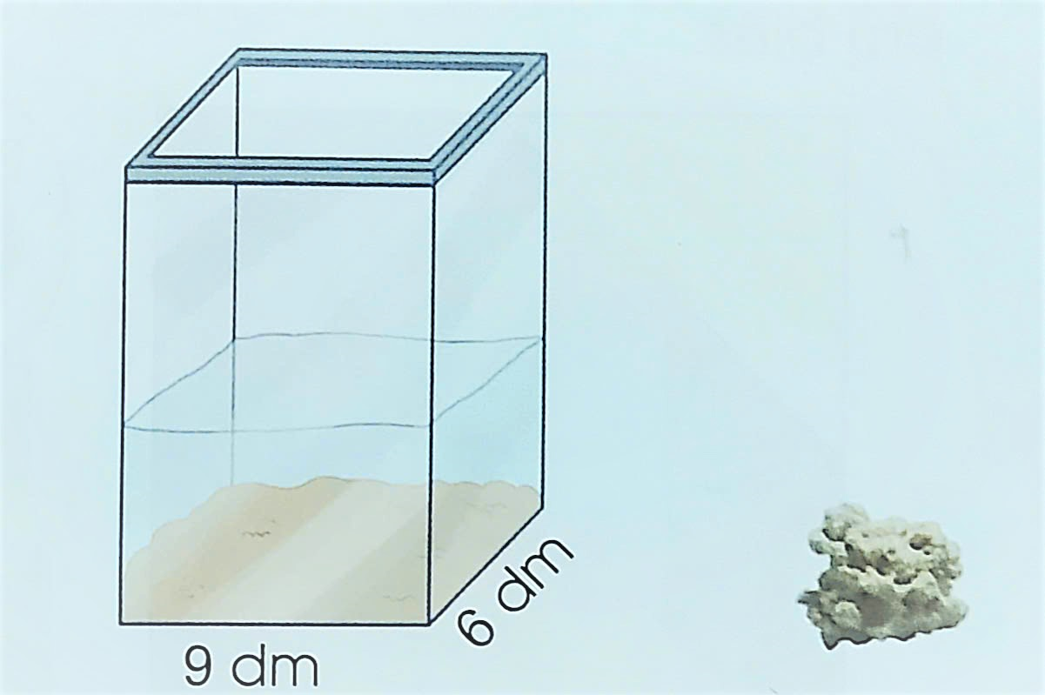
Bài 5
b) Một bể cá có dạng hình hộp chữ nhật đựng nước như hình bên. Khi đặt vào bể một hòn đá san hô thì mực nước trong bể dâng thêm 5 cm. Tính thể tích hòn đá san hô đó.

Slide 16
Bài 5b
Bài giải
Đổi 5 cm = 0,5 dm
Thể tích của hòn đá san hô là:
9 X 6 X 0,5 = 27 (dm³)
Đáp số: 27 dm³

Slide 17
BÀI 6
BÀI 5

Slide 18
Bài 6
Dũng hẹn gặp các bạn ở cổng công viên lúc 9 giờ 15 phút. Dũng ra khỏi nhà lúc 7 giờ 48 phút và đi tới công viên hết 1 giờ 23 phút. Theo em, Dũng có kịp đến chỗ hẹn đúng giờ không? Tại sao?
Bài làm:
Thời điểm Dũng đến điểm hẹn là:
7 giờ 48 phút + 1 giờ 23 phút = 9 giờ 11 phút
Theo em, Dũng kịp đến hẹn đúng giờ. Vì 9 giờ 11 phút sớm hơn giờ hẹn là 9 giờ 15 phút.

Slide 19
BÀI 6

Slide 20
Vậy là tụi mình đã thu hoạch hết số quả trong vườn rồi. Cảm ơn các bạn rất nhiều.

Slide 21
VẬN DỤNG

Slide 22
Bài 7

Slide 23
Bài làm:
Thời gian cô Vân đi ô tô từ TP. Tây Ninh đến sân bay Tân Sơn Nhất là:
96 : 40 = 2,4 (giờ) = 2 giờ 24 phút
Thời điểm cô Vân cần bắt đầu đi từ TP. Tây Ninh là:
16 giờ 15 phút - (2 giờ 24 phút + 15 phút) = 13 giờ 36 phút
Trả lời: Theo em, cô Vân nên đi từ Tây Ninh chậm nhất lúc 13 giờ 36 phút để có mặt ở sân bay trước giờ đóng cửa ra máy bay ít nhất 15 phút.

